Slide 1

面向未来的教育技术企业
BeiJing Huatec Information Technology CO.,LTD

Slide 2

系/统/运/维/技/术
项目2 移动电商服务器单点部署
讲师：赵杰

Slide 3
项目引入
一个周末过去了，项目对接的中间期，我们运维部门难得没有被“夺命call”唤回公司“救火”。利用这难得的完整时间，我好好整理重温了一遍关于运维的基础知识，以防在接下来平台上线和运维工作上“掉链子”。
周一，主管Philip就如期开启了部门项目启动会议，会上对我可谓是“交付重任”。
Philip:开发部门已经将网站 “整”得差不多了，工作重点很快要移交到我们部门，Amanda你来公司近一年了，能力提升很快，这次我准备好好让你“练练”。
Philip随之又说到：这次的移动电商系统搭建工作准备让你来进行，关于这部分内容，你有什么想法？
我：咱们这个移动电商系统是一个典型的Java Web项目，主要功能模块包括商品管理、订单处理、支付管理及会员管理，并且后台数据库采用的是MySQL，应用服务器采用的是Tomcat。另外，商品模块需要处理大量的图片和附件，因此还需要一台共享存储服务器。
Philip：嗯，不错，主要的方面都涉及到了，会后你再把工作好好梳理一遍，有什么问题多跟George沟通。
散会后，我对自己负责的工作内容再次进行梳理，感觉到这次是不小的挑战，幸好有George能指点一二。不过这次可不像以前，部门上下都有得忙，我感觉到了独立工作的重要性，希望不会“麻烦”George太多。

Slide 4
系/统/运/维/技/术
项目2 移动电商服务器单点部署
任务一：Web服务器部署
讲师：赵杰

Slide 5
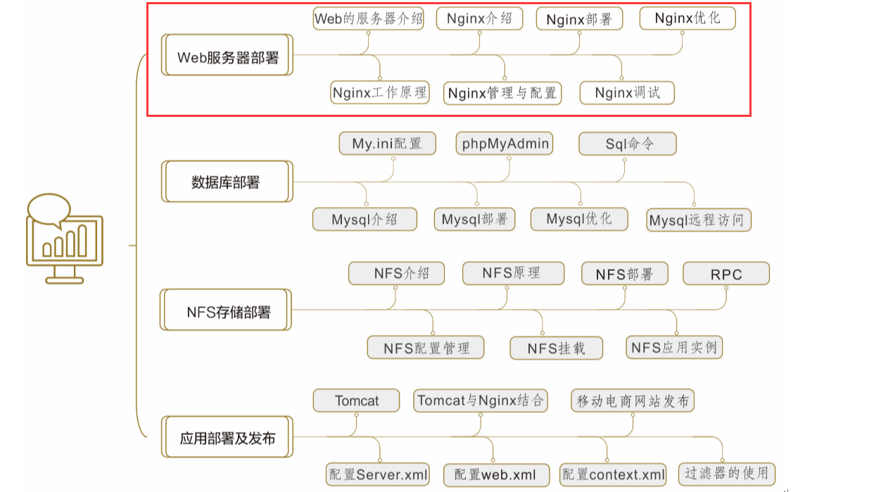
教学目标

Slide 6

任务描述
本节主要介绍企业在管理与应用中对Web服务器的选择，以及不同Web服务器之间的对比。最后选择Nginx作为Web服务器，详细介绍Nginx的基础、特性、部署、配置和性能测试。
http://nginx.org/

Slide 7
Web服务器部署_预备知识
长连接
指在一个连接上可以连续发送多个数据包，在连接保持期间，如果没有数据包发送，需要双方发链路检测包。
在使用长连接的情况下，当一个网页打开完成后，客户端和服务器之间用于传输HTTP数据的TCP连接不会关闭，客户端再次访问这个服务器时，会继续使用这一条已经建立的连接。
短连接
短连接是指通讯双方有数据交互时，就建立一个连接，数据发送完成后，则断开此连接，即每次连接只完成一项业务的发送。
也就是说，客户端和服务器每进行一次HTTP操作，就建立一次连接，任务结束就中断连接。

Slide 8
Web服务器部署
Web服务器介绍
Web服务器一般指网站服务器，是指驻留于因特网上提供某种特定类型计算机的程序，WEB服务器
可以向浏览器等Web客户端提供文档，也可以放置网站文件，让全世界浏览，可以放置数据文件，
让全世界下载。目前最主流的三个Web服务器是Apache、Nginx、IIS。
Nginx Web服务介绍
Nginx (“engine x”) 是一个开源高性能的HTTP和反向代理服务器，也是一个IMAP/POP3/SMTP
代理服务器。Nginx作为一款轻量级的Web服务器，具有占有内存少，并发能力强等优势。
模块化设计：良好的扩展性，可以通过模块方式进行功能扩展。
高可靠性：主控进程和worker是同步实现的，一个worker出现问题，会立刻启动另一个worker。
内存消耗低：一万个长连接（keep-alive）,仅消耗2.5MB内存。
支持热部署：不用停止服务器，实现更新配置文件，更换日志文件、更新服务器程序版本。

Slide 9
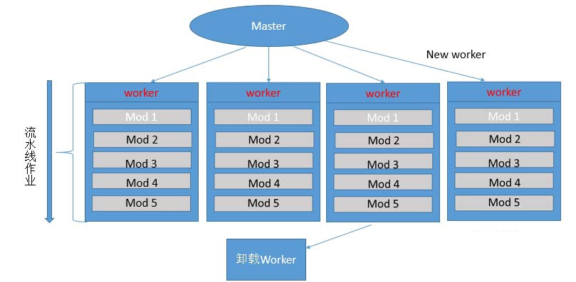
Web服务器部署
Nginx性能
Nginx的高并发，官方测试支持5万并发连接。实际生产环境能到2-3万并发连接数。10000个非活跃的
HTTP keep-alive 连接仅占用约2.5MB内存。三万并发连接下，10个Nginx进程，消耗内存150M。
Nginx架构
Nginx的基本架构
1.Nginx的基本架构
一个master进程，生成一个或者多个worker进程。
当worker被启动之后，也只是负责一些web最简单的
工作，而其他的工作都是由worker中调用的模块来实
现的。
2.Nginx支持的sendfile机制
Nginx引入了sendfile机制，使得内核在接受到数据, 不
再依靠用户进程给予封装，而是自己查找自己封装，减
少了很长一段时间的浪费，这是一个提升性能的核心点。

Slide 10
Web服务器部署
Nginx部署
YUM源配置（本地）
1、使用SecureCRT FX上传Linux安装镜像至虚拟机。
2、挂载镜像
#mkdir –p /mnt/centos
#mount –o loop /CentOS-6.8-x86_64-bin-DVD1.iso /mnt/centos
3、配置repo文件
#cd /etc/yum.repos.d
#mkdir bakup
#mv C* bakup/
#vi local.repo(添加以下内容：)
[centos]
name=centos
baseurl=file:///mnt/centos/
gpgcheck=0
enabled=1
4、检查
#yum makecache

Slide 11
Web服务器部署
Nginx部署
yum源设置，yum的配置分为两部分：main和repository。
Yum.conf只有一个main,定义全局性设置,位于/etc/yum.conf。
Repository定义了每个源/服务器的具体配置，可以有一到多个，位于/etc/yum.repo.d 目录下的各文件中。
163镜像：http://mirrors.163.com/.help/centos.html
163镜像repo： http://mirrors.163.com/.help/CentOS6-Base-163.repo
下载该文件： curl -O http://mirrors.163.com/.help/CentOS6-Base-163.repo
安装编译器
[root@host01 ~]# rpm -qa | grep gcc
[root@host01 ~]# yum install -y gcc openssl-devel pcre-devel zlib-devel lsof
[root@host01 ~]# yum install wget -y
Note: gcc -- GNU Compiler Collection , GNU is Not Unix
pcre -- Perl Compatible Regular Expressions,
openssl – open Secure Sockets Layer,

Slide 12
Web服务器部署
安装配置Nginx
[root@host01 ~]# groupadd -r nginx
[root@host01 ~]# useradd -r -g nginx -s /sbin/nologin -M nginx
[root@host01 ~]# mkdir -pv /var/tmp/nginx
[root@host01 ~]# wget http://nginx.org/download/nginx-1.10.1.tar.gz
Note: The latest version: 1.15.3
[root@host01 ~]# tar -zxvf nginx-1.10.1.tar.gz
[root@host01 ~]# cd nginx-1.10.1
[root@host01 nginx-1.10.1]# ./configure --user=nginx --group=nginx --prefix=/usr/local/nginx --conf-path=/etc/nginx/nginx.conf --error-log-path=/var/log/nginx/error.log --http-log-path=/var/log/nginx/access.log --pid-path=/var/run/nginx/nginx.pid --lock-path=/var/lock/nginx.lock --with-http_stub_status_module --with-http_ssl_module --with-http_gzip_static_module --with-pcre
[root@host01 nginx-1.10.1]# make && make install
[root@host01 nginx-1.10.1]# ./configure --help

Slide 13
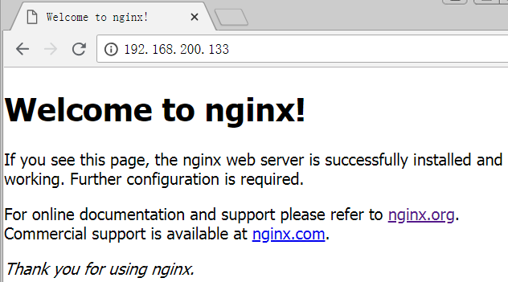
Web服务器部署
启动并检查Nginx安装结果
1.先检查配置文件: /usr/local/nginx/sbin/nginx -t
[root@host01 nginx-1.10.1]# /usr/local/nginx/sbin/nginx -t
nginx: the configuration file /etc/nginx/nginx.conf syntax is ok
nginx: configuration file /etc/nginx/nginx.conf test is successful
2.启动Nginx服务: /usr/local/nginx/sbin/nginx
[root@host01 nginx-1.10.1]# /usr/local/nginx/sbin/nginx
3. 验证Nginx服务:
[root@host01 nginx-1.10.1]# lsof -i:80
COMMAND PID USER FD TYPE DEVICE SIZE/OFF NODE NAME
nginx 3808 root 6u IPv4 22095 0t0 TCP *:http (LISTEN)
nginx 3809 nginx 6u IPv4 22095 0t0 TCP *:http (LISTEN)
[root@host01 ~]# wget 127.0.0.1
[root@host01 ~]# curl 127.0.0.1
4. windows上用浏览器访问该地址

Slide 14
Web服务器部署
部署一个web站点
html默认根目录: /usr/local/nginx/html
将网站源码放在该目录下，指定好 index.html，就可以访问。

Slide 15





Web服务器部署-知识扩展

Slide 16
课程小结
1
什么是Web服务器？
Web服务器也称为WWW(WORLD WIDE WEB)服务器，主要功能是提供网上信息浏览服务。
2
Nginx作为Web服务器具有的特点?
Nginx部署和配置
模块化设计,高可靠性,内存消耗低,支持热部署,并发能力强,功能丰富。
3

Slide 17
课堂作业
1、目前最主流的三个Web服务器是 、 、 。
2、简单说明Nginx的特点。
3 、部署Nginx并说明配置文件各项参数的作用。

Slide 18


